Slide 1


TỔNG QUAN VỀ PHẦN MỀM AN OVERVIEW OF SOFTWARE
Chương 1
PGS. TS. Nguyễn Mậu Hân
hannm@bvu.edu.vn

Slide 2
NỘI DUNG
1.1. Phần mềm và tầm quan trọng của phần mềm
1.2. Sự phát triển của phần mềm và thách thức
1.3. Kỹ nghệ phần mềm
1.4. Tiến trình phần mềm
1.5. Một số mô hình tiến trình phần mềm phổ biến
1.5.1 Mô hình thác nước (Water Fall Model)
1.5.2 Mô hình phát triển phần mềm Agile
1.5.3 Mô hình làm bản mẫu (Prototype Model)
1.5.4 Mô hình xoắn ốc (Spiral Model)
1.6. Chất lượng phần mềm

Slide 3
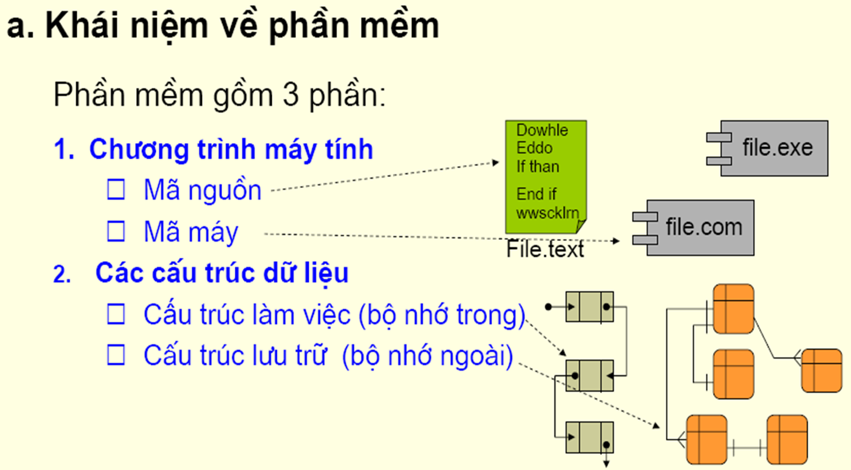
1.1. Phần mềm và tầm quan trọng của phần mềm
1.1.1 Khái niệm phần mềm
3. Các tài liệu liên quan
Hướng dẫn sử dụng
Tài liệu kỹ thuật
Tài liệu phát triển

Slide 4
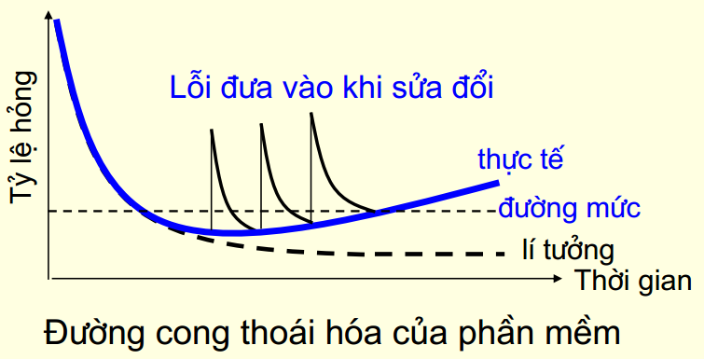
1.1.2 Các đặc trưng của phần mềm...
Phần mềm không mòn củ đi nhưng sẽ bị thoái hóa theo thời gian

Slide 5
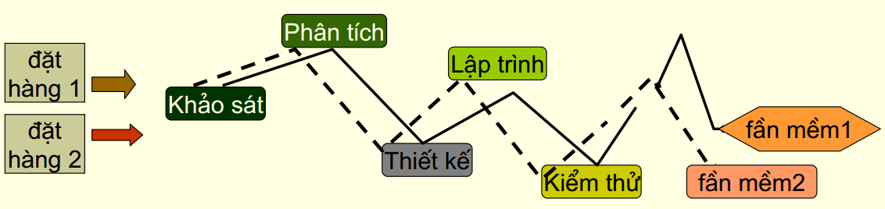
1.1.2 Các đặc trưng của phần mềm...
Phần mềm không được lắp ráp từ mẫu có sẵn. Nghĩa là, phần mềm không được chế tạo trước
Không có danh mục chi tiết cho trước
Sản phẩm đặt hàng theo từng yêu cầu riêng

Slide 6
1.1.2 Các đặc trưng của phần mềm...
Tính Phi Vật Thể (Intangibility)
Phần mềm không có hình dạng vật lý, không thể chạm hay nhìn thấy trực tiếp như các sản phẩm vật lý khác.
Khả Năng Tùy Biến Cao (High Customizability)
Phần mềm có thể được tùy biến và điều chỉnh để đáp ứng nhu cầu cụ thể của người dùng hoặc môi trường hoạt động.
Tính Phụ Thuộc Lẫn Nhau (Interdependence)
Một thay đổi nhỏ trong một phần nào đó của phần mềm thì có thể ảnh hưởng đến các phần khác.
Khả Năng Tái Sử Dụng (Reusability)
Các đoạn mã, module, hoặc thành phần phần mềm có thể được tái sử dụng trong nhiều dự án hoặc ứng dụng khác nhau.

Slide 7
1.1.3 Phân loại phần mềm...
Phần mềm có thể được phân loại theo nhiều tiêu chí khác nhau, tùy thuộc vào mục đích sử dụng, cấu trúc, cách thức phân phối, hoặc nền tảng hoạt động.
Phân loại theo chức năng
Phần Mềm Hệ Thống: phần mềm hỗ trợ việc vận hành và quản lý các tài nguyên phần cứng của máy tính như hệ điều hành, các trình điều khiển thiết bị (drivers).
Phần Mềm Ứng Dụng: phần mềm được thiết kế để thực hiện các nhiệm vụ cụ thể cho người dùng như phần mềm văn phòng (Microsoft Office), phần mềm đồ họa (Adobe Photoshop), trình duyệt web (Google Chrome).
Phần Mềm Tiện Ích: phần mềm giúp bảo trì, quản lý và tối ưu hóa hệ thống máy tính. Ví dụ: phần mềm chống virus, phần mềm dọn dẹp hệ thống,...

Slide 8
1.1.3 Phân loại phần mềm...
Phân loại theo phương thức phân phối
Phần Mềm Thương Mại: phần mềm được phát triển và bán với mục đích thương mại. Người dùng phải mua bản quyền để sử dụng. Ví dụ: Microsoft Office, Adobe Photoshop.
Phần Mềm Mã Nguồn Mở: phần mềm mà mã nguồn được công khai và cho phép người dùng tự do sử dụng, sửa đổi và phân phối lại. Ví dụ: Linux, Apache.
Phần Mềm Miễn Phí: phần mềm được phân phối miễn phí, nhưng không cho phép người dùng sửa đổi mã nguồn. Ví dụ: VLC Media Player, Adobe Acrobat Reader.
Phần Mềm Dùng Thử: phần mềm cho phép người dùng sử dụng thử trong một khoảng thời gian giới hạn trước khi mua bản quyền. Ví dụ: WinRAR, một số phiên bản của MS Office.

Slide 9
1.1.3 Phân loại phần mềm...
Phân loại theo môi trường hoạt động
Phần Mềm Máy Tính Để Bàn: Chạy trên máy tính cá nhân hoặc máy tính để bàn, thường cài đặt và sử dụng trực tiếp trên thiết bị. Ví dụ: Microsoft Word, AutoCAD,...
Phần Mềm Web: Chạy trên trình duyệt web, không cần cài đặt. Ví dụ: Google Docs, Gmail.
Phần Mềm Di Động: Được thiết kế để chạy trên các thiết bị di động như điện thoại thông minh hoặc máy tính bảng. Ví dụ: WhatsApp, Instagram.
Phần Mềm Đám Mây: Phần mềm hoạt động trên các nền tảng đám mây, dữ liệu và xử lý thường được lưu trữ và thực hiện trên máy chủ từ xa. Ví dụ: Google Drive, Dropbox.

Slide 10
1.1.3 Phân loại phần mềm
Phân loại theo môi trường cài đặt
Phần Mềm Giáo Dục: Dành cho mục đích học tập và giảng dạy. Ví dụ: Moodle, Duolingo.
Phần Mềm Giải Trí: Dành cho giải trí như trò chơi, xem phim. Ví dụ: Steam, Netflix.
Phần Mềm Quản Lý: Dành cho quản lý kinh doanh, tài chính, nhân sự. Ví dụ: SAP, QuickBooks.

Slide 11
1.2. Sự phát triển của phần mềm và thách thức
1.2.1 Các giai đoạn phát triển phần mềm
Giai Đoạn Khởi Đầu (1950s - 1960s)
Phát Triển Ban Đầu: Phần mềm ban đầu chủ yếu là mã nguồn viết bằng ngôn ngữ máy hoặc Assembly. Các chương trình thường rất đơn giản và chỉ thực hiện các tác vụ cụ thể.
Thách Thức: Khó khăn trong việc lập trình, lỗi dễ xảy ra và khó bảo trì.
Giai Đoạn Mở Rộng (1970s - 1980s)
Ngôn Ngữ Lập Trình Cấp Cao: Xuất hiện các ngôn ngữ lập trình cấp cao hơn như C, Fortran, Pascal, giúp giảm độ phức tạp của mã nguồn.
Mô Hình Phát Triển: Mô hình Waterfall trở thành chuẩn mực, tập trung vào quy trình tuần tự từ thu thập yêu cầu đến triển khai.
Thách Thức: Thiếu linh hoạt, khó khăn trong việc xử lý các thay đổi yêu cầu trong quá trình phát triển.

Slide 12
1.2. Sự phát triển của phần mềm và thách thức
1.2.1 Các giai đoạn phát triển phần mềm
Giai Đoạn Khởi Đầu (1950s - 1960s)
Phát Triển Ban Đầu: Phần mềm ban đầu chủ yếu là mã nguồn viết bằng ngôn ngữ máy hoặc Assembly. Các chương trình thường rất đơn giản và chỉ thực hiện các tác vụ cụ thể.
Thách Thức: Khó khăn trong việc lập trình, lỗi dễ xảy ra và khó bảo trì.
Giai Đoạn Mở Rộng (1970s - 1980s)
Ngôn Ngữ Lập Trình Cấp Cao: Xuất hiện các ngôn ngữ lập trình cấp cao hơn như C, Fortran, Pascal, giúp giảm độ phức tạp của mã nguồn.
Mô Hình Phát Triển: Mô hình Waterfall trở thành chuẩn mực, tập trung vào quy trình tuần tự từ thu thập yêu cầu đến triển khai.
Thách Thức: Thiếu linh hoạt, khó khăn trong việc xử lý các thay đổi yêu cầu trong quá trình phát triển.

Slide 13
1.2.1 Các giai đoạn phát triển phần mềm
Giai Đoạn Phần Mềm Thương Mại (1990s)
Phần Mềm Ứng Dụng và HĐH: Windows, Linux, và các phần mềm ứng dụng thương mại bắt đầu phát triển mạnh mẽ.
Ngôn ngữ lập trình HĐT (OOP): như C++, Java thúc đẩy lập trình hướng đối tượng, giúp tổ chức mã nguồn tốt hơn và tái sử dụng dễ dàng hơn.
Thách Thức: Sự phức tạp của phần mềm tăng lên, khó khăn trong việc quản lý dự án lớn, lỗi phần mềm và vấn đề bảo trì.
Giai Đoạn Toàn Cầu Hóa và Internet (2000s)
Internet và Phần Mềm Web: Sự bùng nổ của Internet và phần mềm web như Yahoo, Google, Facebook.
Mô Hình Agile: Mô hình phát triển phần mềm Agile xuất hiện, cho phép phát triển nhanh hơn và linh hoạt hơn để đáp ứng các yêu cầu thay đổi.
Thách Thức: Bảo mật trở thành vấn đề lớn, cùng với sự phức tạp trong quản lý CSDL lớn và dịch vụ trực tuyến.
Notes:
Mô hình phát triển phần mềm Agile là một phương pháp phát triển linh hoạt và tương tác, nhằm đáp ứng nhanh chóng các thay đổi trong yêu cầu và cung cấp phần mềm có giá trị đến người dùng trong thời gian ngắn. Agile được đặc trưng bởi các chu kỳ phát triển ngắn gọi là "sprint" (thường kéo dài từ 1 đến 4 tuần), trong đó một phần chức năng hoàn thiện của phần mềm được xây dựng, kiểm thử, và có thể triển khai ngay lập tức.
Việt Nam chính thức kết nối và sử dụng Internet vào ngày 19 tháng 11 năm 1997

Slide 14
1.2.1 Các giai đoạn phát triển phần mềm
Giai Đoạn Hiện Đại (2010s - Nay)
Phần Mềm Đám Mây và Mobile: Các ứng dụng di động và phần mềm dựa trên đám mây ngày càng phổ biến. AI, Machine Learning,... trở thành trung tâm của phát triển phần mềm.
BigData, AI: Hadoop MapReduce, Apache, NoSQL, ...
Thách Thức: Đảm bảo hiệu suất và bảo mật trong các hệ thống phức tạp, quản lý tài nguyên đám mây, và tối ưu hóa trải nghiệm người dùng.
Notes:
Mô hình phát triển phần mềm Agile là một phương pháp phát triển linh hoạt và tương tác, nhằm đáp ứng nhanh chóng các thay đổi trong yêu cầu và cung cấp phần mềm có giá trị đến người dùng trong thời gian ngắn. Agile được đặc trưng bởi các chu kỳ phát triển ngắn gọi là "sprint" (thường kéo dài từ 1 đến 4 tuần), trong đó một phần chức năng hoàn thiện của phần mềm được xây dựng, kiểm thử, và có thể triển khai ngay lập tức.

Slide 15
1.2.2 Các Thách Thức Trong Phát Triển Phần Mềm Hiện Đại
Bảo Mật (Security)
Các cuộc tấn công mạng ngày càng tăng, bảo mật phần mềm là một trong những thách thức lớn nhất. Việc bảo vệ dữ liệu người dùng và đảm bảo tính toàn vẹn của phần mềm đòi hỏi các phương pháp bảo mật tiên tiến và liên tục cập nhật.
Quản Lý Sự Phức Tạp (Managing Complexity)
Khi phần mềm ngày càng trở nên phức tạp, việc quản lý các dự án lớn và duy trì tính nhất quán trong mã nguồn trở nên khó khăn hơn. Điều này yêu cầu các công cụ quản lý dự án, quản lý mã nguồn và kỹ thuật kiểm thử tiên tiến.
Đáp Ứng Nhanh Chóng Các Yêu Cầu Thay Đổi
Thị trường công nghệ thay đổi nhanh chóng, yêu cầu các đội ngũ phát triển phải linh hoạt và có khả năng điều chỉnh phần mềm một cách nhanh chóng để đáp ứng yêu cầu mới của người dùng.

Slide 16
1.2.2 Các Thách Thức Trong Phát Triển Phần Mềm Hiện Đại
Bảo Trì và Cập Nhật (Maintenance and Updates)
Bảo trì phần mềm sau khi triển khai là một nhiệm vụ dài hạn và phức tạp. Việc cập nhật thường xuyên để sửa lỗi và cải tiến tính năng trong khi đảm bảo phần mềm luôn hoạt động ổn định là một thách thức lớn.
Quản Lý Nhân Lực và Kỹ Năng (Talent Management and Skill Gaps)
Việc tuyển dụng và giữ chân các kỹ sư phần mềm tài năng, có kỹ năng cần thiết là một thách thức lớn, đặc biệt trong bối cảnh công nghệ liên tục thay đổi.
Bảo Đảm Chất Lượng (Quality Assurance)
Đảm bảo phần mềm không có lỗi, hoạt động ổn định, và đáp ứng yêu cầu người dùng đòi hỏi các quy trình kiểm thử chặt chẽ, tự động hóa kiểm thử và đánh giá chất lượng liên tục.

Slide 17
1.2.3 Xu hướng Phát Triển Phần Mềm Trong Tương Lai
AI và Machine Learning:
Sử dụng trí tuệ nhân tạo để tự động hóa nhiều khía cạnh của phát triển phần mềm như AI tự sinh, Chat GPT,...
Phát Triển Không Mã (No-Code/Low-Code): Các công cụ phát triển không yêu cầu viết mã sẽ tăng tốc quá trình phát triển và giảm chi phí. Người dùng có thể sử dụng các giao diện đồ họa và kéo-thả các thành phần để tạo ra các ứng dụng. Điều này giúp cho việc phát triển phần mềm trở nên dễ dàng hơn, nhanh chóng hơn và không yêu cầu nhiều kỹ năng lập trình chuyên sâu.
Phần Mềm Tự Điều Chỉnh: Sự phát triển của các hệ thống phần mềm có khả năng tự điều chỉnh, tối ưu hóa và cải thiện hiệu suất theo thời gian.

Slide 18
1.3. Kỹ nghệ phần mềm – Software Engineering (SE)
1.3.1 Các khái niệm và định nghĩa
Khái niệm:
KNPM là một ngành khoa học nhằm phát triển và duy trì các hệ thống phần mềm chất lượng cao một cách có tổ chức và hiệu quả.
Định nghĩa:
KNPM là quá trình sử dụng các nguyên lý, phương pháp và công cụ kỹ thuật để phát triển, vận hành và bảo trì phần mềm.
Nó bao gồm việc phân tích, thiết kế, phát triển, kiểm thử, triển khai và bảo trì phần mềm theo một quy trình có hệ thống và có kế hoạch.

Slide 19
1.3.2 Các Mục Tiêu Của Kỹ nghệ phần mềm
Tính Đúng Đắn: Đảm bảo phần mềm thực hiện đúng các chức năng yêu cầu.
Tính Hiệu Quả: Phần mềm phải hoạt động hiệu quả về thời gian và tài nguyên.
Tính Bền Vững: Phần mềm phải có khả năng bảo trì và cập nhật dễ dàng.
Tính Tin Cậy: Phần mềm phải đáng tin cậy, không xảy ra lỗi nghiêm trọng khi sử dụng.
Tính Khả Mở Rộng: Phần mềm cần dễ dàng mở rộng khi có yêu cầu mới.
Tính Tái Sử Dụng: Các thành phần của phần mềm nên có khả năng tái sử dụng trong các dự án khác.

Slide 20
1.3.3 Các Giai Đoạn Chính Trong Kỹ nghệ phần mềm
Phân Tích Yêu Cầu (Requirement Analysis):
Xác định các yêu cầu của phần mềm, bao gồm cả yêu cầu chức năng và yêu cầu phi chức năng (hiệu suất, bảo mật...).
Thiết Kế Phần Mềm (Software Design):
Lập mô hình kiến trúc của hệ thống, thiết kế các thành phần và mối quan hệ giữa chúng.
Mã hóa (Coding):
Lập trình các thành phần theo bản thiết kế đã có.
Kiểm Thử (Testing):
Đảm bảo rằng phần mềm hoạt động đúng yêu cầu và không có lỗi nghiêm trọng.
Triển Khai (Deployment):
Đưa phần mềm vào môi trường sử dụng thực tế.
Bảo Trì (Maintenance):
Sửa lỗi phát sinh, cải thiện và cập nhật phần mềm để đảm bảo nó luôn đáp ứng các nhu cầu hiện tại.

Slide 21
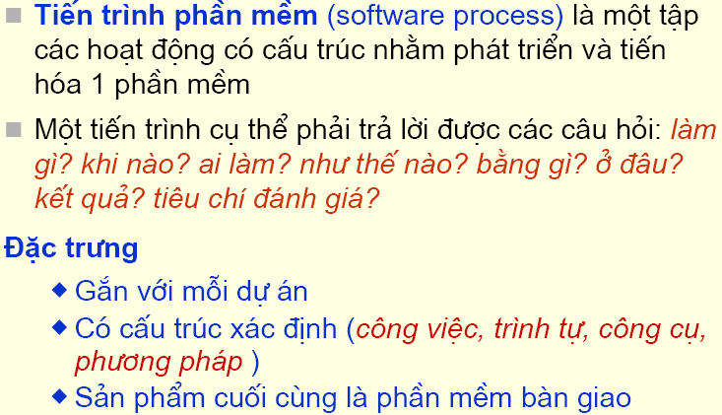
1.4. Tiến trình phần mềm
1.4.1 Khái niệm và định nghĩa

Slide 22
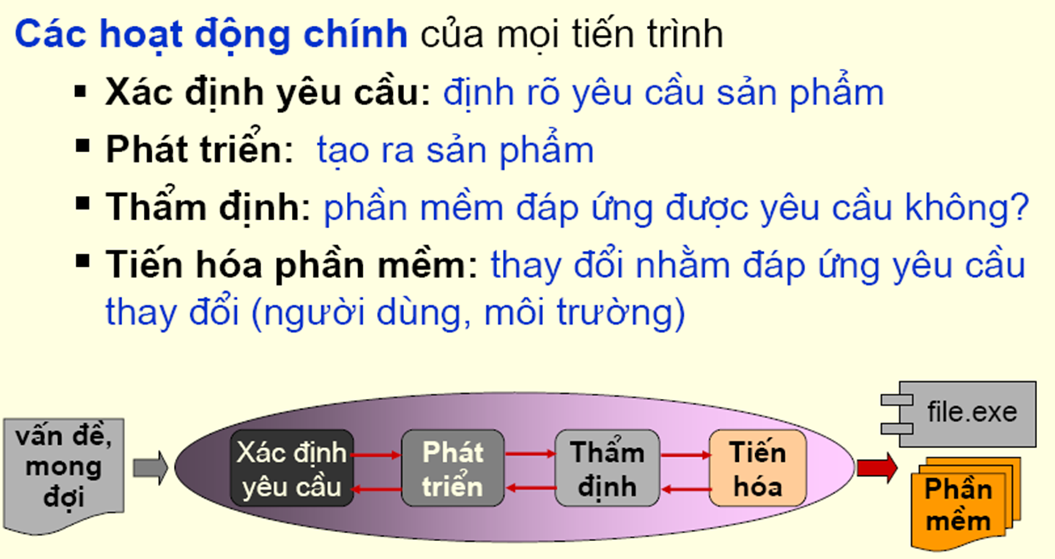
1.4.2 Các hoạt động chính của tiến trình PM

Slide 23

1.4.3 Xác định yêu cầu phần mềm - Requirements
Xác định yêu cầu phần mềm là xác định các chức năng của phần mềm và các ràng buộc mà nó cần phải tuân thủ khi phát triển, hoạt động và đặc tả nó.

Slide 24
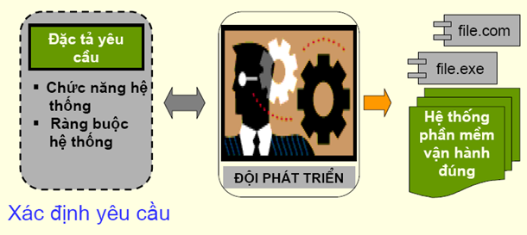
1.4.4 Phát triển phần mềm - Development
Phát triển phần mềm là tạo ra phần mềm theo đúng đặc tả.

Slide 25
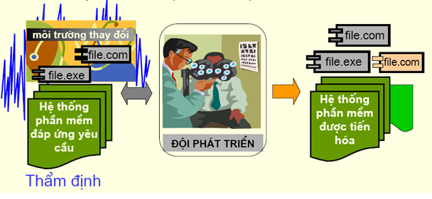
1.4.5 Tiến hóa phần mềm - Evolution
Tiến hóa phần mềm là kiểm tra xem phần mềm có đáp ứng yêu cầu thay đổi của người sử dụng và môi trường không.

Slide 26
1.4.6 Mô hình tiến trình phần mềm–Software process model
Định nghĩa:
Mô hình tiến trình phần mềm là các phương pháp luận và quy trình mà những người phát triển phần mềm sử dụng để tổ chức và quản lý việc xây dựng phần mềm.
Mỗi mô hình tiến trình xác định cách thức và thứ tự các bước trong việc phát triển phần mềm, từ khi bắt đầu đến khi hoàn thành.
Các mô hình tiến trình phần mềm phổ biến:
Mô hình thác nước (Waterfall Model)
Mô hình phát triển bản mẫu (Prototype Model)
Mô hình xoắn ốc (Spiral Model)
Mô hình Agile
Mô hình lặp (Iterative Model)
Mô hình V (V-Model)

Slide 27
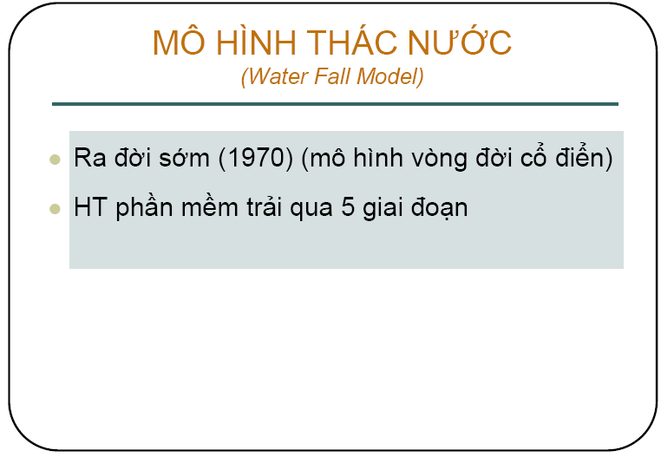
1.5 Một số mô hình tiến trình phần mềm phổ biến
1.5.1 Mô hình thác nước (Water fall Model)

Slide 28
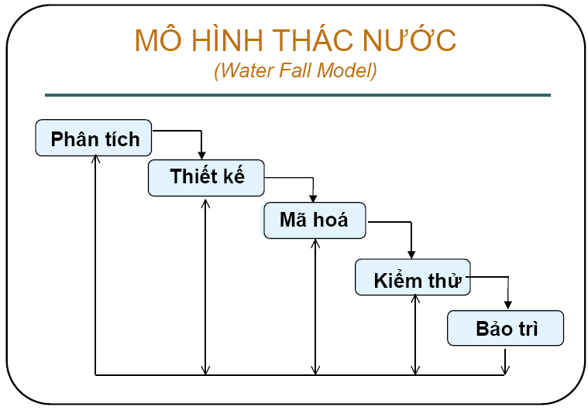
1.5.1 Mô hình thác nước (Water Fall Model)

Slide 29
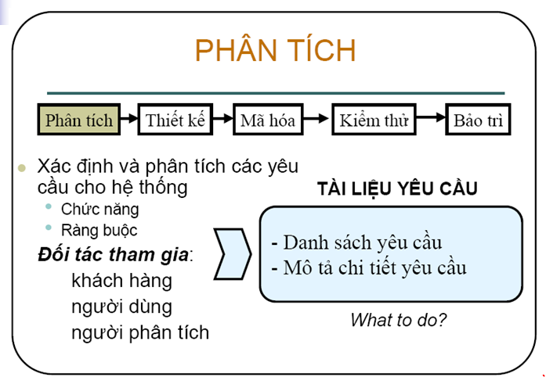
1.5.1 Mô hình thác nước – Phân tích

Slide 30
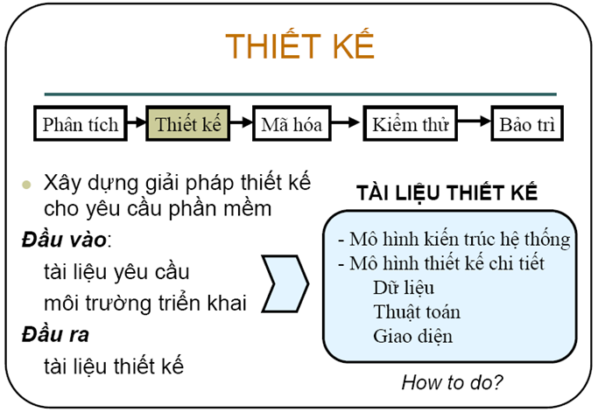
1.5.1 Mô hình thác nước – Thiết kế

Slide 31
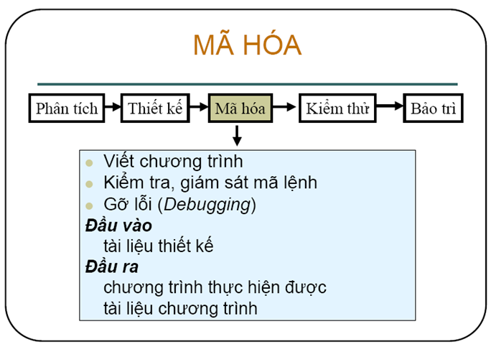
1.5.1 Mô hình thác nước – Mã hóa

Slide 32
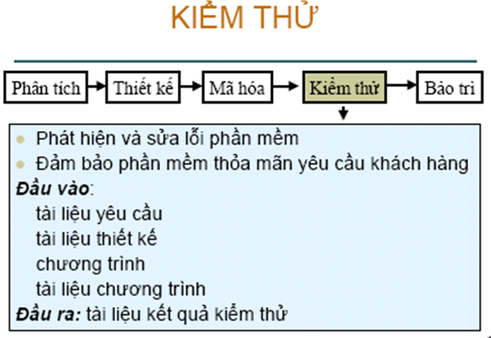
1.5.1 Mô hình thác nước – Kiểm thử

Slide 33
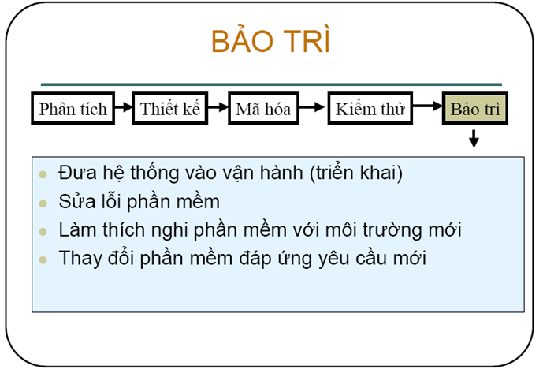
1.5.1 Mô hình thác nước – Bảo trì

Slide 34
1.5.2 Mô hình phát triển phần mềm Agile
Định nghĩa:
Agile là một phương pháp phát triển phần mềm linh hoạt và tương tác, nhằm đáp ứng nhanh chóng các thay đổi trong yêu cầu và cung cấp phần mềm có giá trị đến người dùng trong thời gian ngắn.
Agile được đặc trưng bởi các chu kỳ phát triển ngắn gọi là "sprint" (thường kéo dài từ 1 đến 4 tuần), trong đó một phần chức năng hoàn thiện của phần mềm được xây dựng, kiểm thử, và có thể triển khai ngay lập tức.

Slide 35
Các Đặc Điểm Chính của Agile ...
Tính Lặp Lại và Gia Tăng (Iterative and Incremental):
Thay vì phát triển toàn bộ phần mềm trong một lần, Agile chia nhỏ dự án thành các phần nhỏ (iterations). Mỗi iteration sẽ hoàn thành một phần của sản phẩm cuối cùng.
Hợp Tác Chặt Chẽ với Khách Hàng:
Khách hàng hoặc người dùng cuối được tham gia vào quá trình phát triển liên tục, cung cấp phản hồi và đảm bảo rằng phần mềm đáp ứng đúng nhu cầu.
Phần Mềm Hoạt Động Là Thước Đo Chính:
Mục tiêu chính của Agile là cung cấp phần mềm hoạt động và có giá trị thực tế đến người dùng trong mỗi iteration.

Slide 36
Các Đặc Điểm Chính của Agile
Tự Quản Lý và Tương Tác Nhóm:
Các nhóm phát triển tự quản lý và chịu trách nhiệm về công việc của mình, với sự tương tác thường xuyên giữa các thành viên trong nhóm và các bên liên quan.
Thay Đổi Linh Hoạt:
Agile cho phép thay đổi yêu cầu một cách linh hoạt, kể cả khi phần mềm đang trong quá trình phát triển, để thích ứng với những thay đổi trong môi trường kinh doanh hoặc nhu cầu người dùng.

Slide 37
Các Giai Đoạn Trong Quy Trình Agile ...
Lập Kế Hoạch Sprint (Sprint Planning):
Xác định các mục tiêu và nhiệm vụ cụ thể cần hoàn thành trong sprint.
Thực Hiện Sprint (Sprint Execution):
Nhóm phát triển tiến hành các nhiệm vụ theo kế hoạch đã định, từ lập trình đến kiểm thử và triển khai.
Họp Hàng Ngày (Daily Stand-Up):
Mỗi ngày, nhóm sẽ tổ chức các cuộc họp ngắn để cập nhật tiến độ, thảo luận về các trở ngại và điều chỉnh công việc nếu cần.
Kiểm Thử và Triển Khai (Testing and Deployment):
Phần mềm được kiểm thử liên tục để phát hiện lỗi, đảm bảo chất lượng trước khi tích hợp và triển khai.

Slide 38
Các Giai Đoạn Trong Quy Trình Agile
Đánh Giá Sprint (Sprint Review and Retrospective):
Sau mỗi sprint, nhóm sẽ đánh giá những gì đã hoàn thành, nhận phản hồi từ khách hàng, và thảo luận về những cải tiến cho sprint tiếp theo.
Lặp Lại (Repeat):
Quá trình tiếp tục với các sprint tiếp theo, cho đến khi hoàn thành toàn bộ dự án.
Nhận xét:
Agile đã trở thành phương pháp phổ biến trong ngành phát triển phần mềm hiện đại, đặc biệt là trong các môi trường kinh doanh cần tốc độ và khả năng thích ứng nhanh.

Slide 39
1.5.3 Mô hình làm bản mẫu (Prototype Model)
Định nghĩa:
Mô hình làm bản mẫu là một phương pháp phát triển phần mềm trong đó một phiên bản ban đầu (bản mẫu) của sản phẩm sẽ được tạo ra,
Sau đó tiếp tục phát triển thông qua phản hồi của người dùng và các vòng thử nghiệm.
Mục tiêu của mô hình này là tạo ra một mẫu sản phẩm tạm thời, giúp cả nhóm phát triển và người dùng cuối hiểu rõ hơn về yêu cầu và các tính năng trước khi bắt tay vào xây dựng sản phẩm hoàn chỉnh.

Slide 40
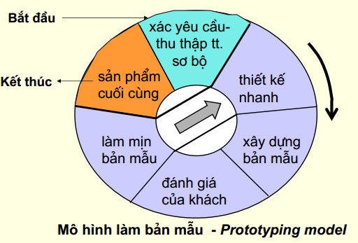
Mô hình làm bản mẫu

Slide 41
Các giai đoạn chính của mô hình làm bản mẫu
Thu thập yêu cầu ban đầu (Initial Requirements Gathering): Thu thập các yêu cầu cơ bản từ khách hàng, nhưng không cần chi tiết quá nhiều, đủ để bắt đầu tạo một bản mẫu.
Xây dựng bản mẫu (Build Prototype): Phát triển bản mẫu dựa trên yêu cầu đã thu thập. Bản mẫu này thường có chức năng giới hạn, tập trung vào giao diện người dùng hoặc tính năng cốt lõi.
Thử nghiệm và đánh giá (Prototype Evaluation): Bản mẫu được gửi cho người dùng cuối để họ thử nghiệm, đưa ra phản hồi về tính năng, giao diện, và khả năng sử dụng.
Tinh chỉnh yêu cầu (Refinement of Requirements): Dựa trên phản hồi từ người dùng, các yêu cầu được chỉnh sửa và phát triển thêm.
Phát triển sản phẩm hoàn chỉnh (Develop Final Product): Sau khi yêu cầu đã được hiểu rõ, sản phẩm cuối cùng được phát triển dựa trên phiên bản cải tiến của bản mẫu.

Slide 42
Lợi ích và hạn chế của mô hình làm bản mẫu
Lợi ích
Giảm rủi ro: Người dùng có thể nhìn thấy và trải nghiệm sản phẩm từ sớm, giúp giảm rủi ro trong việc không hiểu đúng yêu cầu.
Dễ điều chỉnh: Các thay đổi và yêu cầu mới có thể được tích hợp vào các vòng thử nghiệm tiếp theo.
Phản hồi nhanh chóng: Người dùng có cơ hội cung cấp phản hồi từ sớm, giúp đội ngũ phát triển điều chỉnh sản phẩm theo hướng phù hợp hơn.
Hạn chế:
Chi phí có thể cao: Việc xây dựng và tinh chỉnh nhiều phiên bản bản mẫu có thể tốn kém và mất nhiều thời gian.
Làm chậm tiến độ: Nếu không kiểm soát tốt, quá trình tạo bản mẫu có thể làm chậm quá trình phát triển do phải sửa đổi nhiều lần.

Slide 43
1.5.4 Mô hình xoắn ốc (Spiral Model)
Định nghĩa:
Mô hình xoắn ốc là một phương pháp phát triển phần mềm tập trung vào việc lặp lại liên tục các giai đoạn phát triển dựa trên việc đánh giá và điều chỉnh rủi ro.
Mô hình này kết hợp giữa các yếu tố của phương pháp mô hình thác nước (Waterfall) và mô hình phát triển lặp (Iterative Model), cho phép linh hoạt trong việc thay đổi yêu cầu và phản ứng với các rủi ro tiềm ẩn trong quá trình phát triển.

Slide 44
Các giai đoạn chính của mô hình xoắn ốc
Xác định mục tiêu (Determine Objectives): Trong giai đoạn này, các yêu cầu của phần mềm được thu thập và mục tiêu của vòng phát triển hiện tại được xác định.
Đánh giá và giảm thiểu rủi ro (Risk Analysis and Reduction): Xác định các rủi ro có thể xảy ra và đưa ra các biện pháp nhằm giảm thiểu những rủi ro này.
Phát triển và thử nghiệm (Development and Testing): Sản phẩm được phát triển và thử nghiệm theo chu kỳ, thường xuyên cung cấp các phiên bản có thể kiểm tra.
Đánh giá và lập kế hoạch cho vòng tiếp theo (Planning for Next Iteration): Kết quả được đánh giá và lập kế hoạch cho vòng lặp tiếp theo, tiếp tục cải tiến và hoàn thiện sản phẩm.

Slide 45
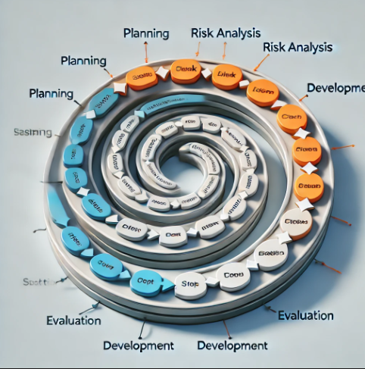
Mô hình xoắn ốc

Slide 46
Lợi ích và hạn chế của mô hình xoắn ốc
Lợi ích:
Quản lý rủi ro tốt: Mô hình xoắn ốc đặc biệt phù hợp cho các dự án có rủi ro cao vì nó bao gồm giai đoạn phân tích rủi ro cụ thể
Linh hoạt và lặp lại: Cho phép điều chỉnh và sửa đổi dự án trong suốt quá trình phát triển mà không gây ra quá nhiều ảnh hưởng đến toàn bộ dự án
Phản hồi sớm: Khách hàng có thể cung cấp phản hồi từ sớm và thường xuyên trong mỗi lần lặp lại.
Hạn chế:
Phức tạp và tốn kém: Quá trình phân tích và quản lý rủi ro chiếm nhiều tài nguyên và thời gian
Yêu cầu về kinh nghiệm: Mô hình này đòi hỏi đội ngũ phát triển có kỹ năng phân tích rủi ro tốt.

Slide 47
1.6 Chất lượng phần mềm
Phần mềm có chất lượng?
Đạt được mục tiêu thiết kế đề ra
Chi phí vận hành là chấp nhận được
Đáp ứng được một hệ thống thông tin
Sản phẩm tạo ra có giá trị xác đáng
Dễ bảo trì và bảo trì không quá tốn kém
Dễ học và dễ sử dụng
Có khả năng thích nghi với sự phát triển của hệ thống
Có tính khả chuyển: có thể chuyển đổi tư môi trường làm việc này sang môi trường làm việc khác

Slide 48
HẾT CHƯƠNG 1

